Slide 1
Stimulerend kiezen
Een blik op de wereld van de industrie
INLEIDING

Slide 2
INDUSTRIE

Slide 3
5 RONDES
Industrie in België
Binnenkijken in een bedrijf
Wie doet wat in de industrie?
Veiligheid, kwaliteit, duurzaamheid en nog veel meer
---------------------------------------------------------------------------
Talenten en interesses

Slide 4
Praktisch
Teams vormen
Teamnaam bedenken
Per ronde antwoorden noteren
Antwoorden van ander team verbeteren
Score voor elke groep bijhouden ⇨ winnend team?

Slide 5
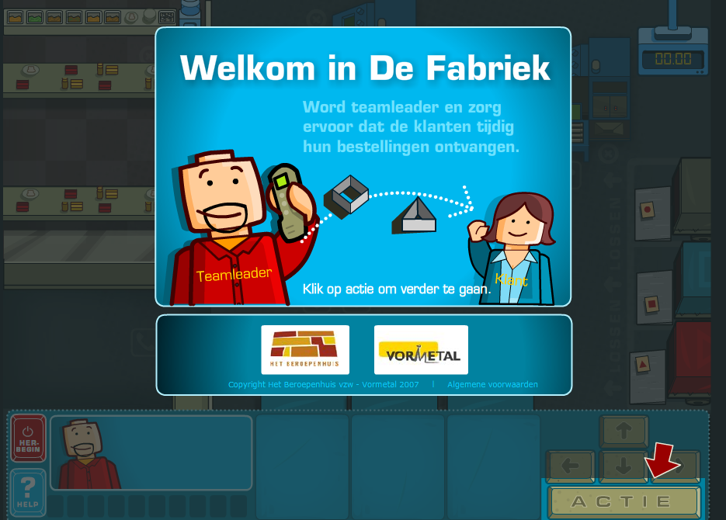
Game ‘teamleader’

